Slide 1
OUDE GRIEKEN – JONGE HELDEN
LES 3

Slide 2
Griekse slangen en families...
Griekse woorden in het Nederlands
Medusa’s slangen en haar familie
Creatief
met klei

Slide 3
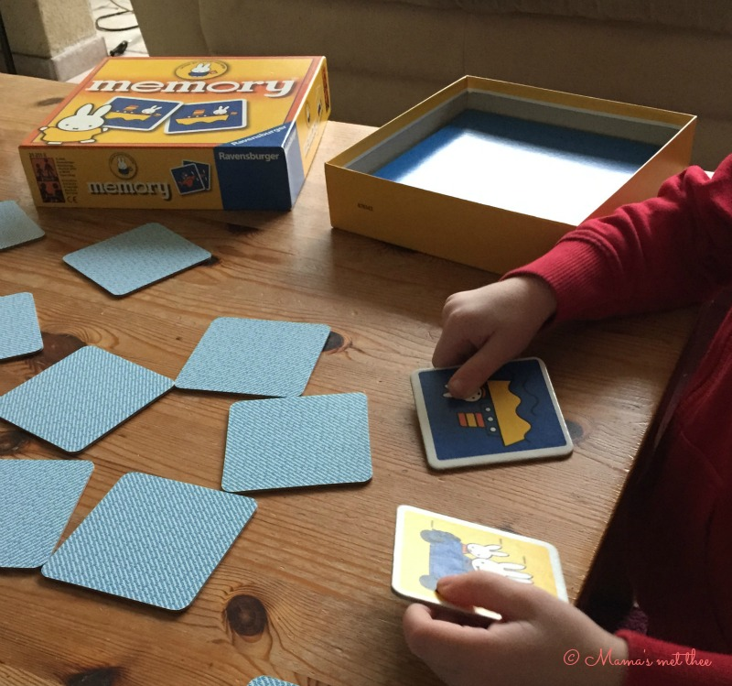
Tijd voor een spel: Griekse memory

Slide 4
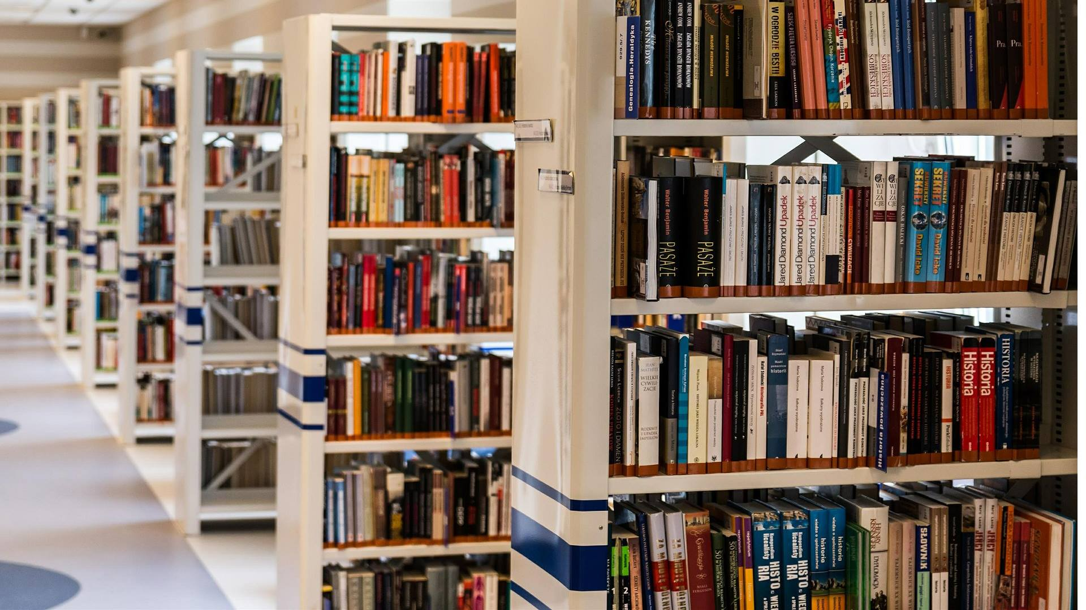
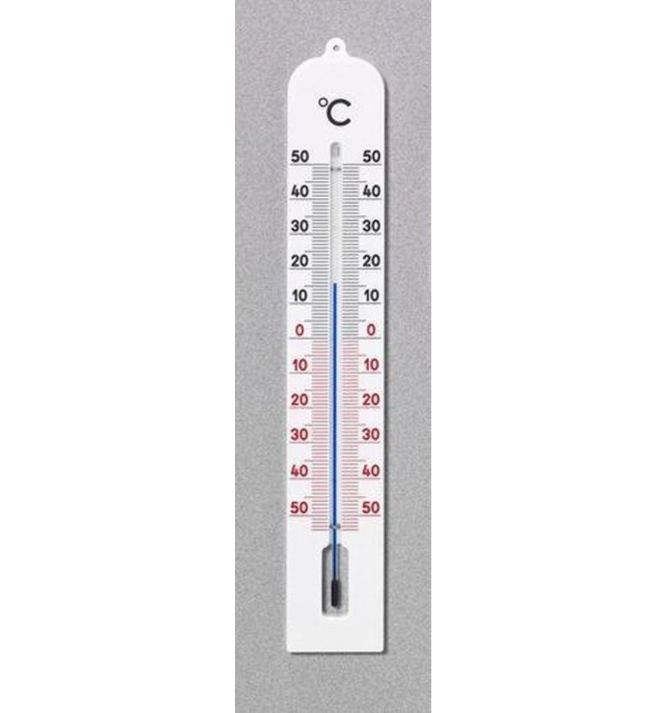
Griekse woorden in het Nederlands
Bibliotheek
Logopedie
Thermometer

Slide 5
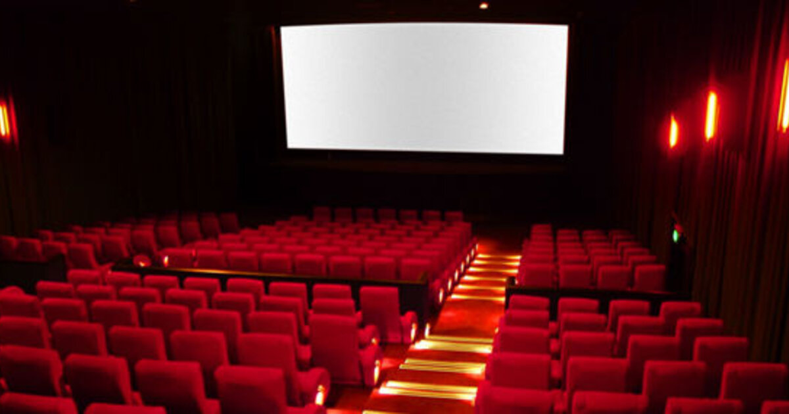
Griekse woorden in het Nederlands
Chronometer
Bibliotheek

Slide 6
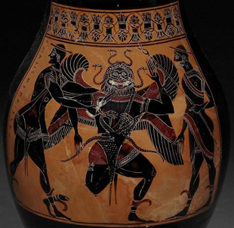
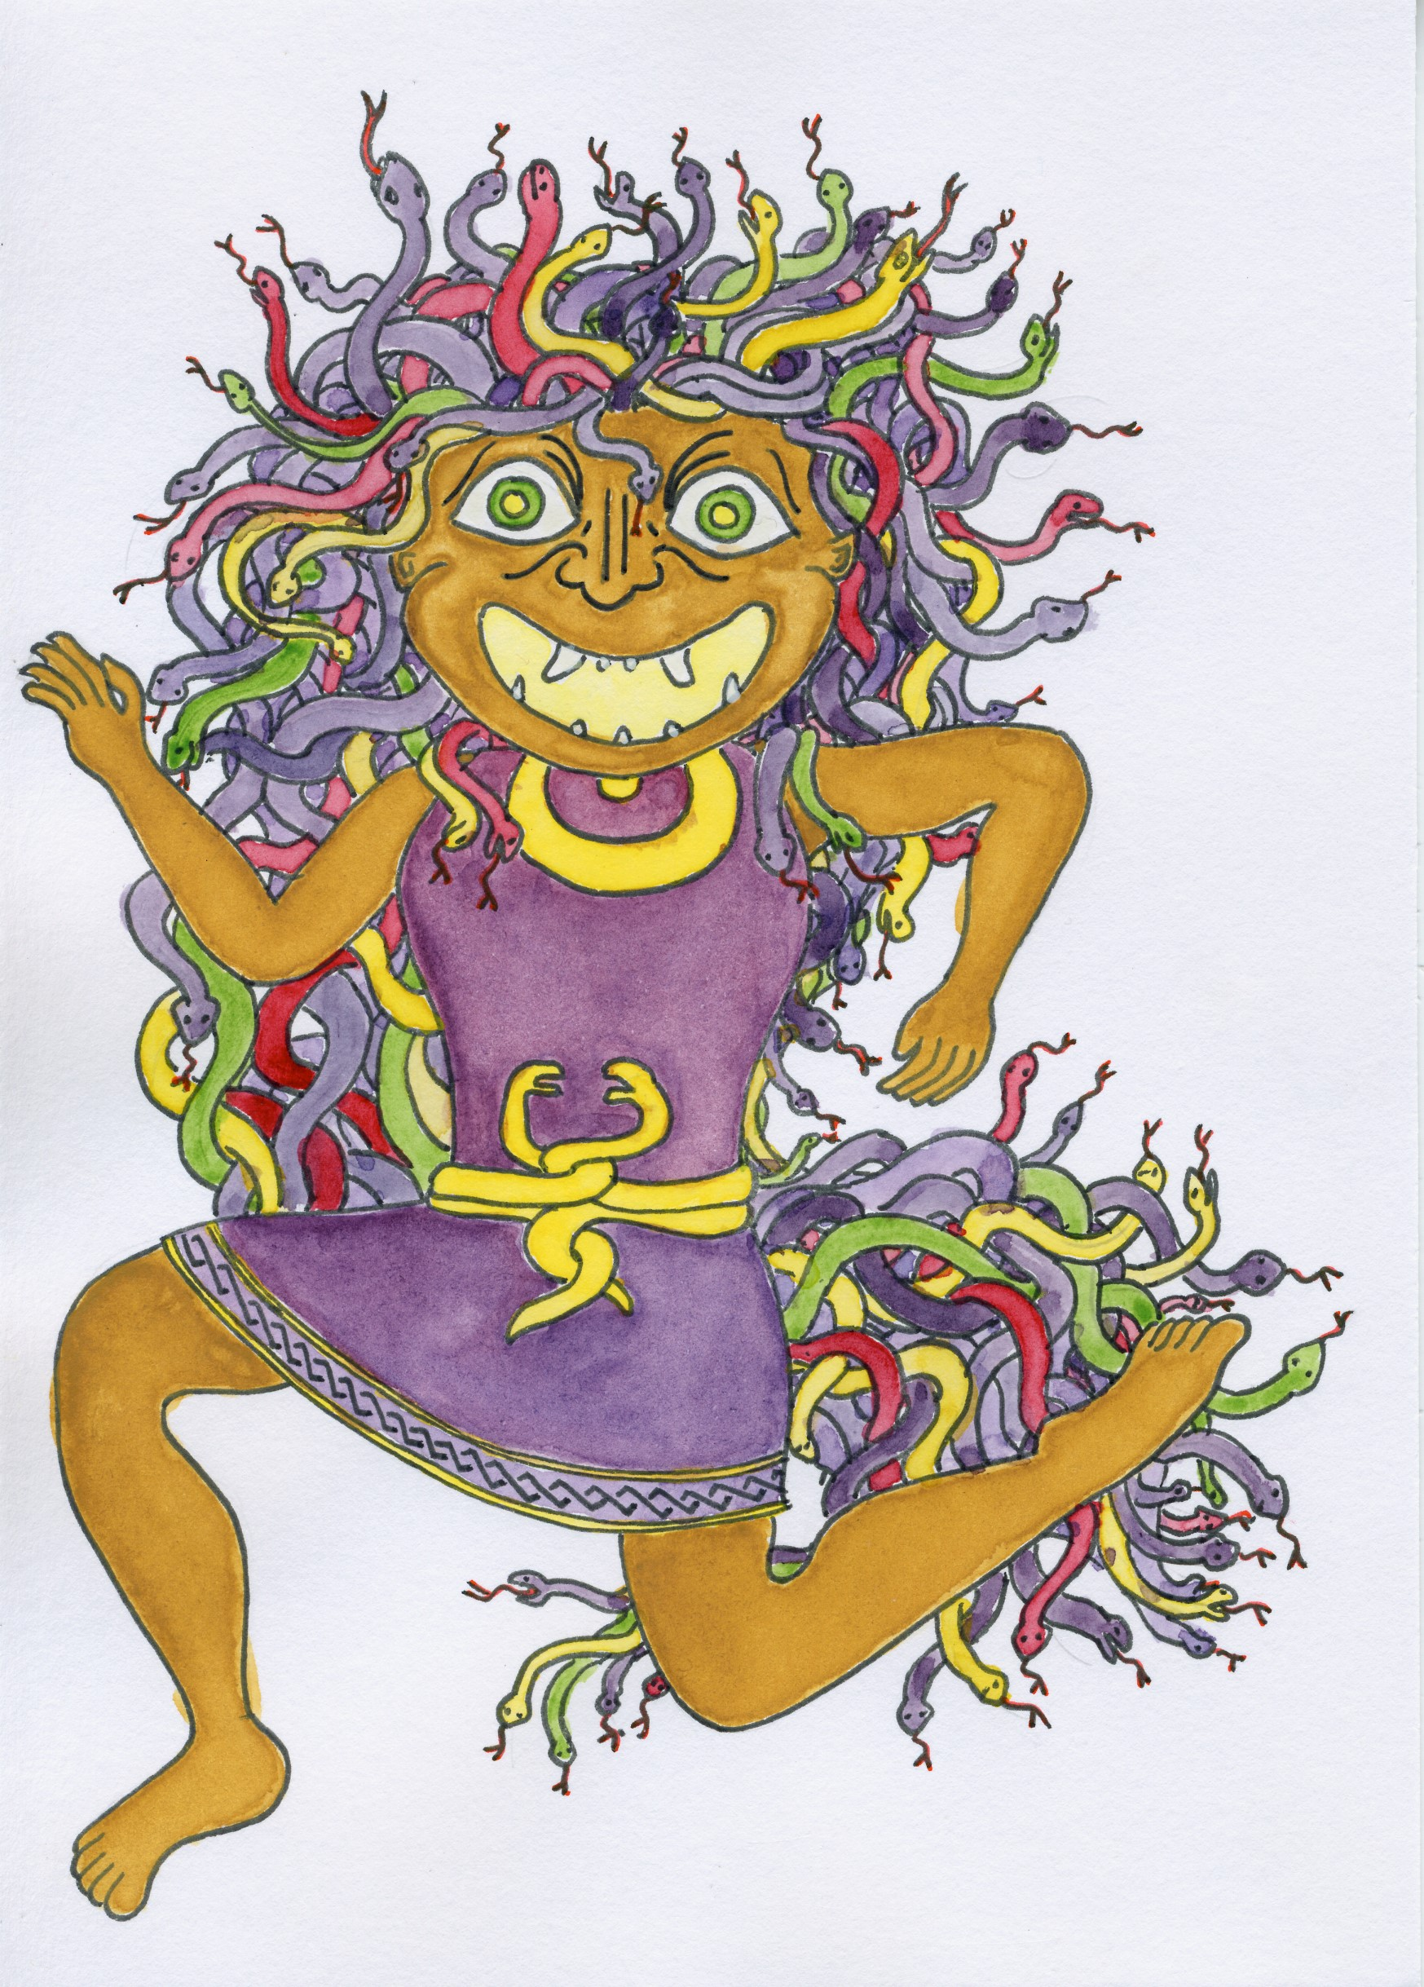
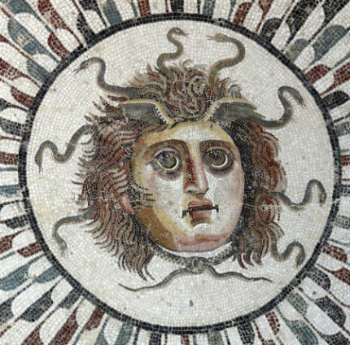
Kennen jullie μεδουσα al?

Slide 7
Μεδουσα: een meisje of een monster?

Slide 8
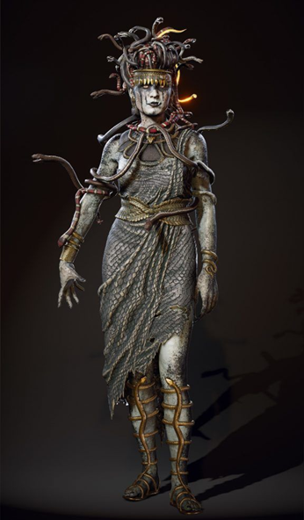
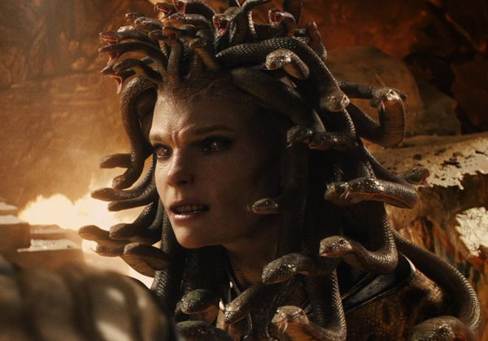
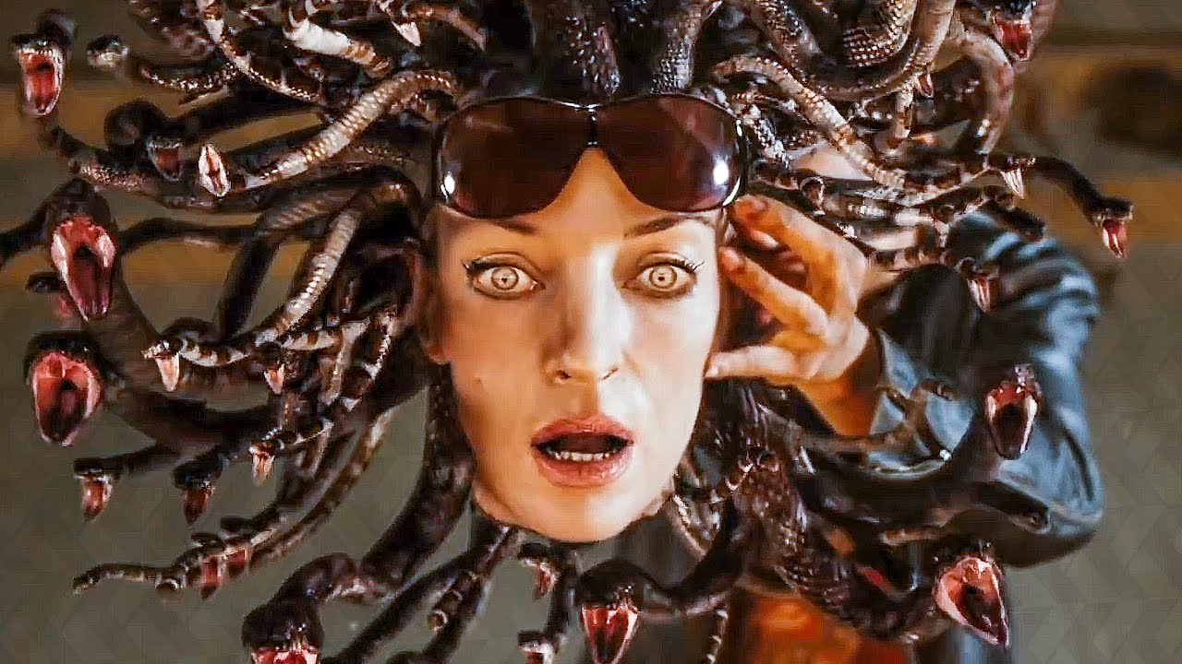
Μεδουσα bij ons: films en games
Notes:
Van links naar rechts: personage uit Monsters en Co dat gebaseerd is op Medusa en de cycloop, Medusa in Assasin’s Creed Odyssey, in Clash of the Titans (2010) (onderaan links), in Percy Jackson (onderaan rechts), en in Dota 2 (game, boven)

Slide 9
De familie van μεδουσα
γαια
μεδουσα

Slide 10
De familie van μεδουσα
ποντος
γαια
φορκυς
κητω
μεδουσα
σθενω
πηγασος

Slide 11
Families in verschillende talen
Greek German Dutch French English
μητηρ Mutter moeder
vader père
zus sister
ἀδελφος broer
dochter fille
υἱος Sohn zoon
παιδια kinderen

Slide 12
Oplossing familieleden
Greek German Dutch French English
μητηρ Mutter moeder mère mother
πατηρ Vater vader père father
ἀδελφη Schwester zus sœur sister
ἀδελφος Bruder broer frère brother
θυγατηρ Tochter dochter fille daughter
υἱος Sohn zoon fils son
παιδια Kinder kinderen enfants children

Slide 13
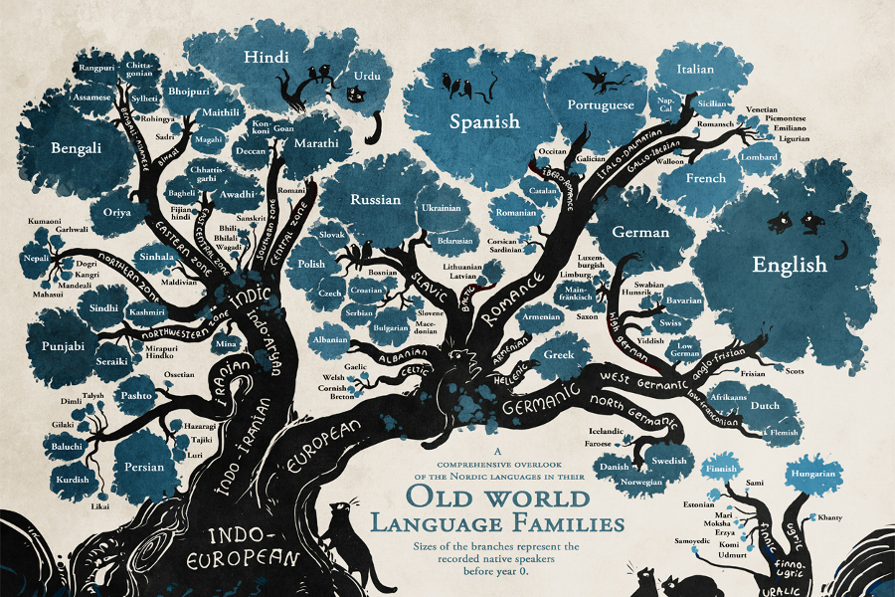

Slide 14
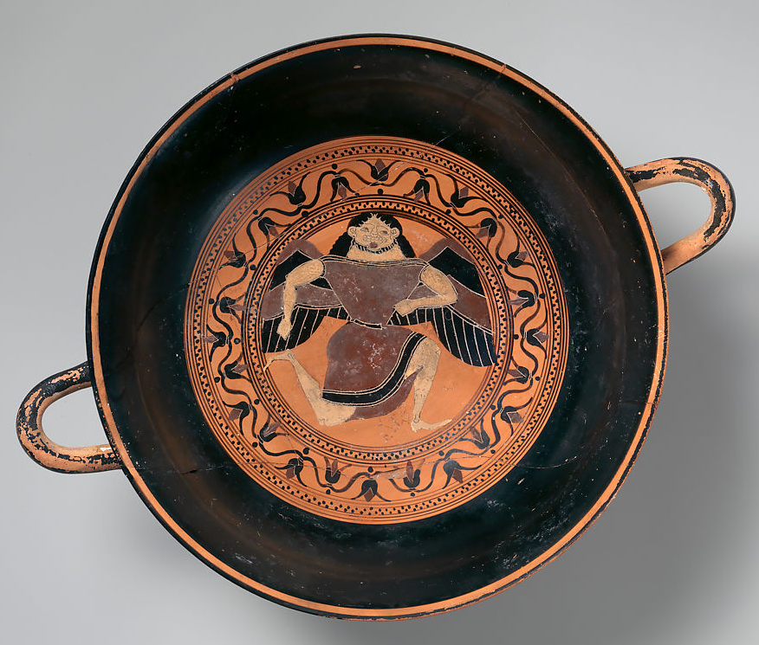
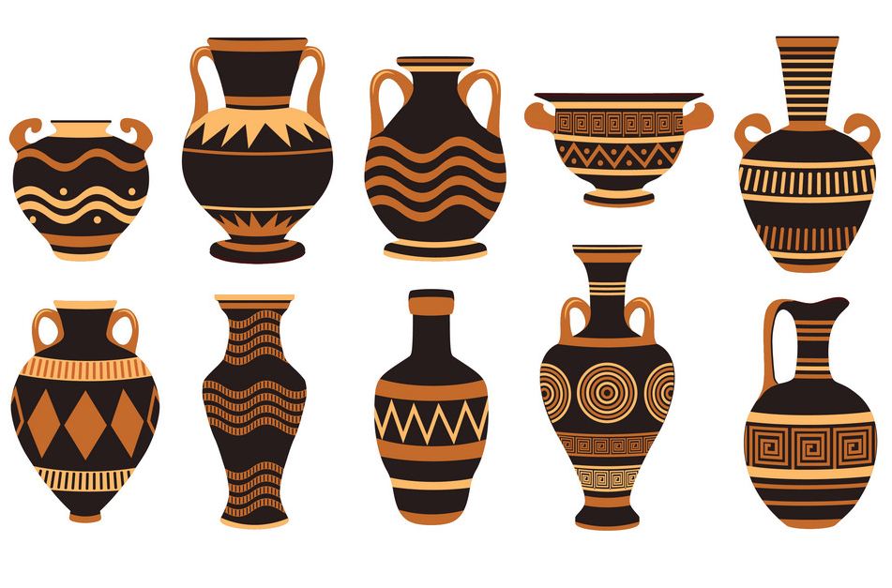
Griekse keramiek

Slide 15
Zelf een potje maken

Slide 16
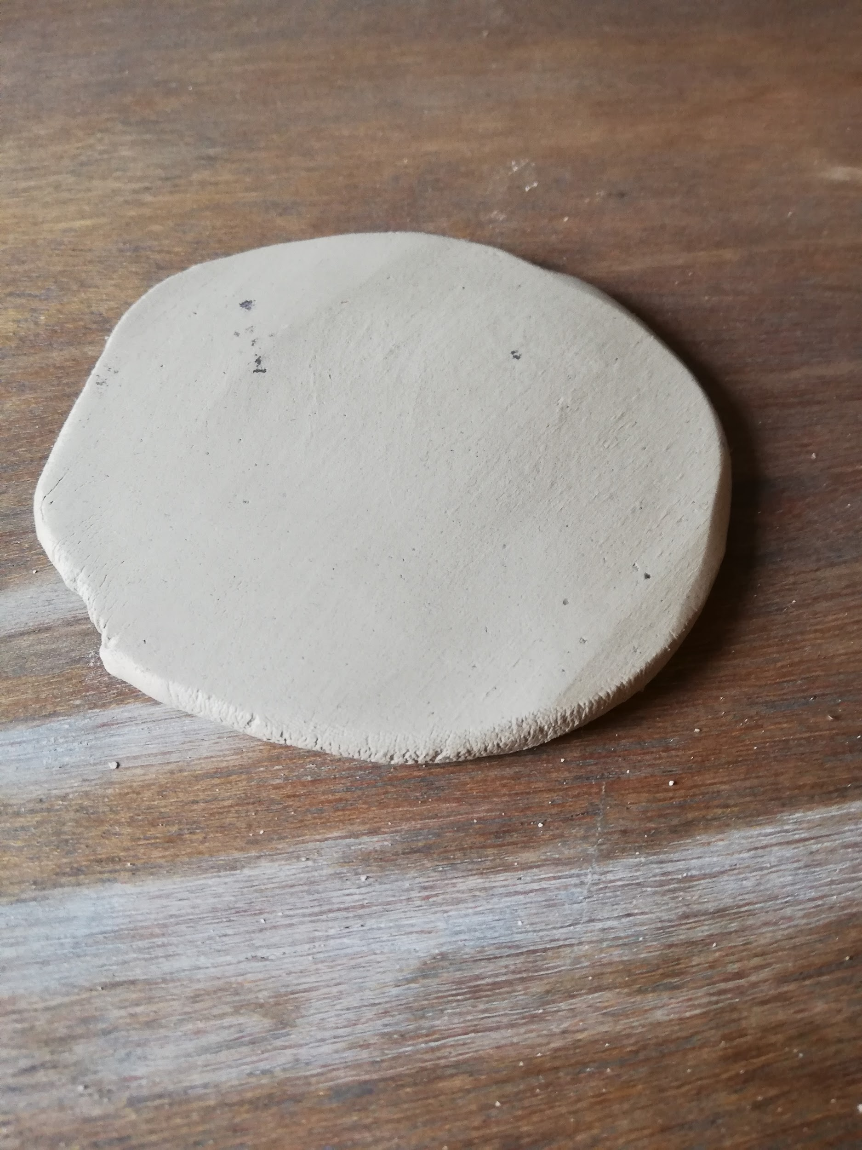
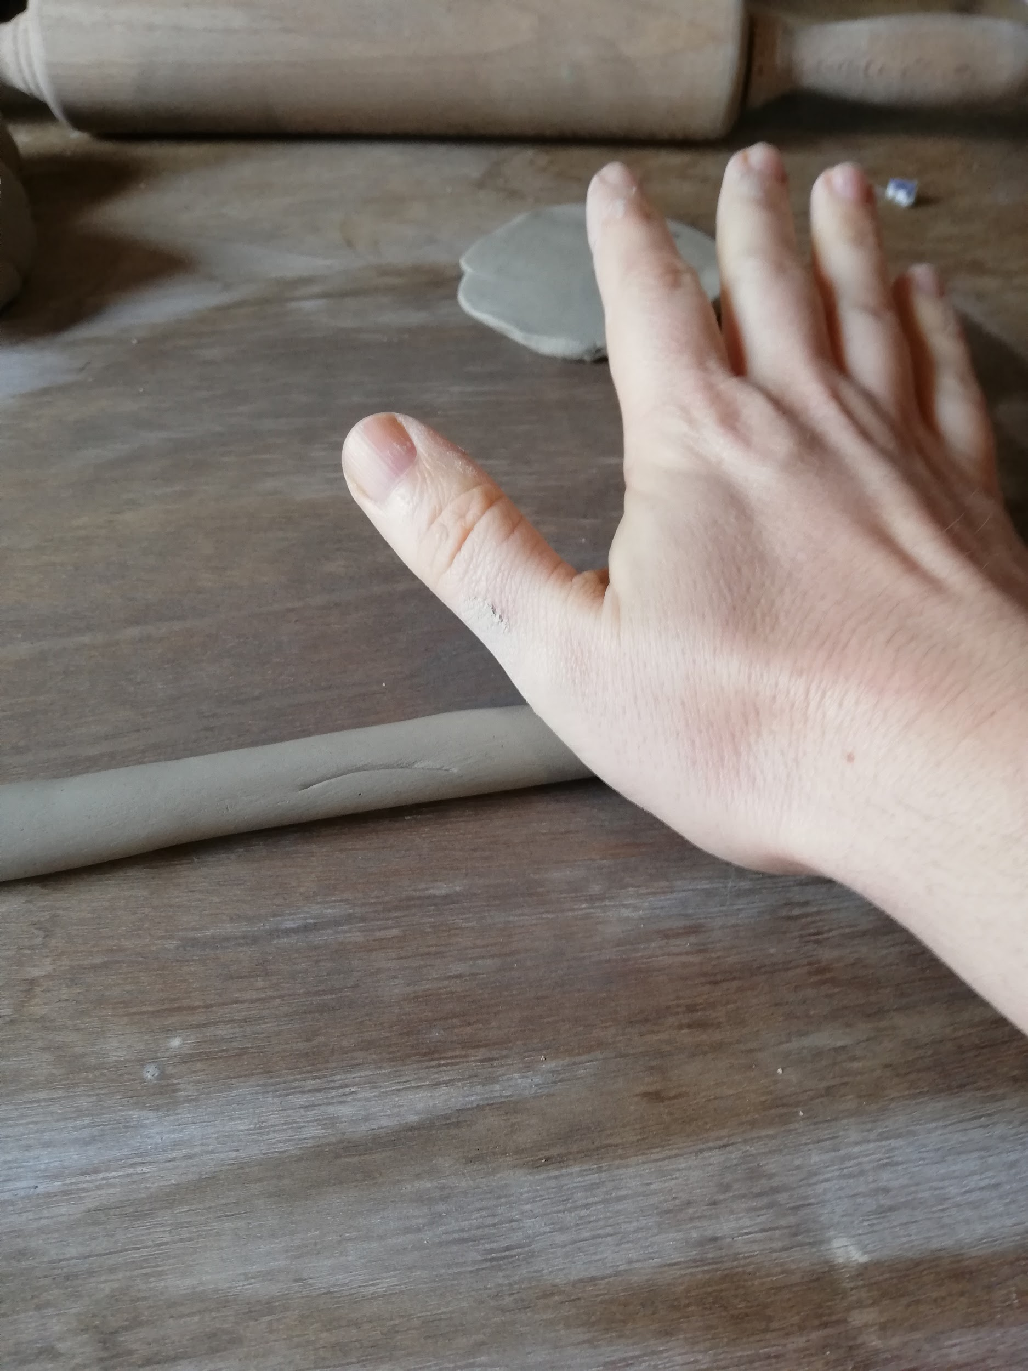
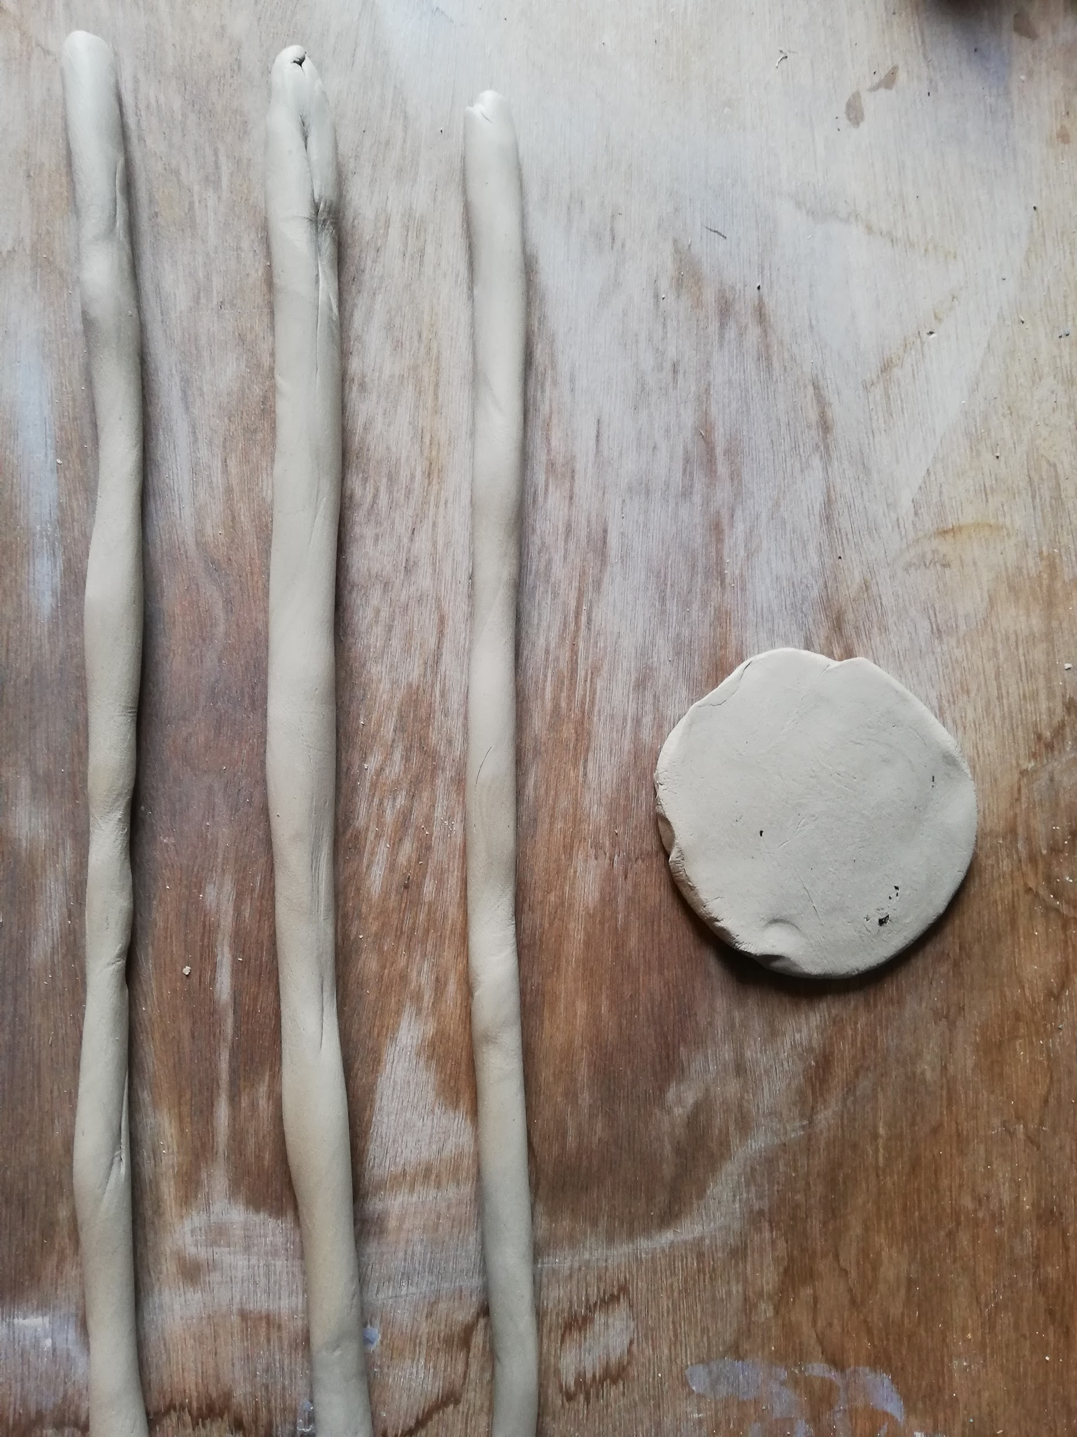
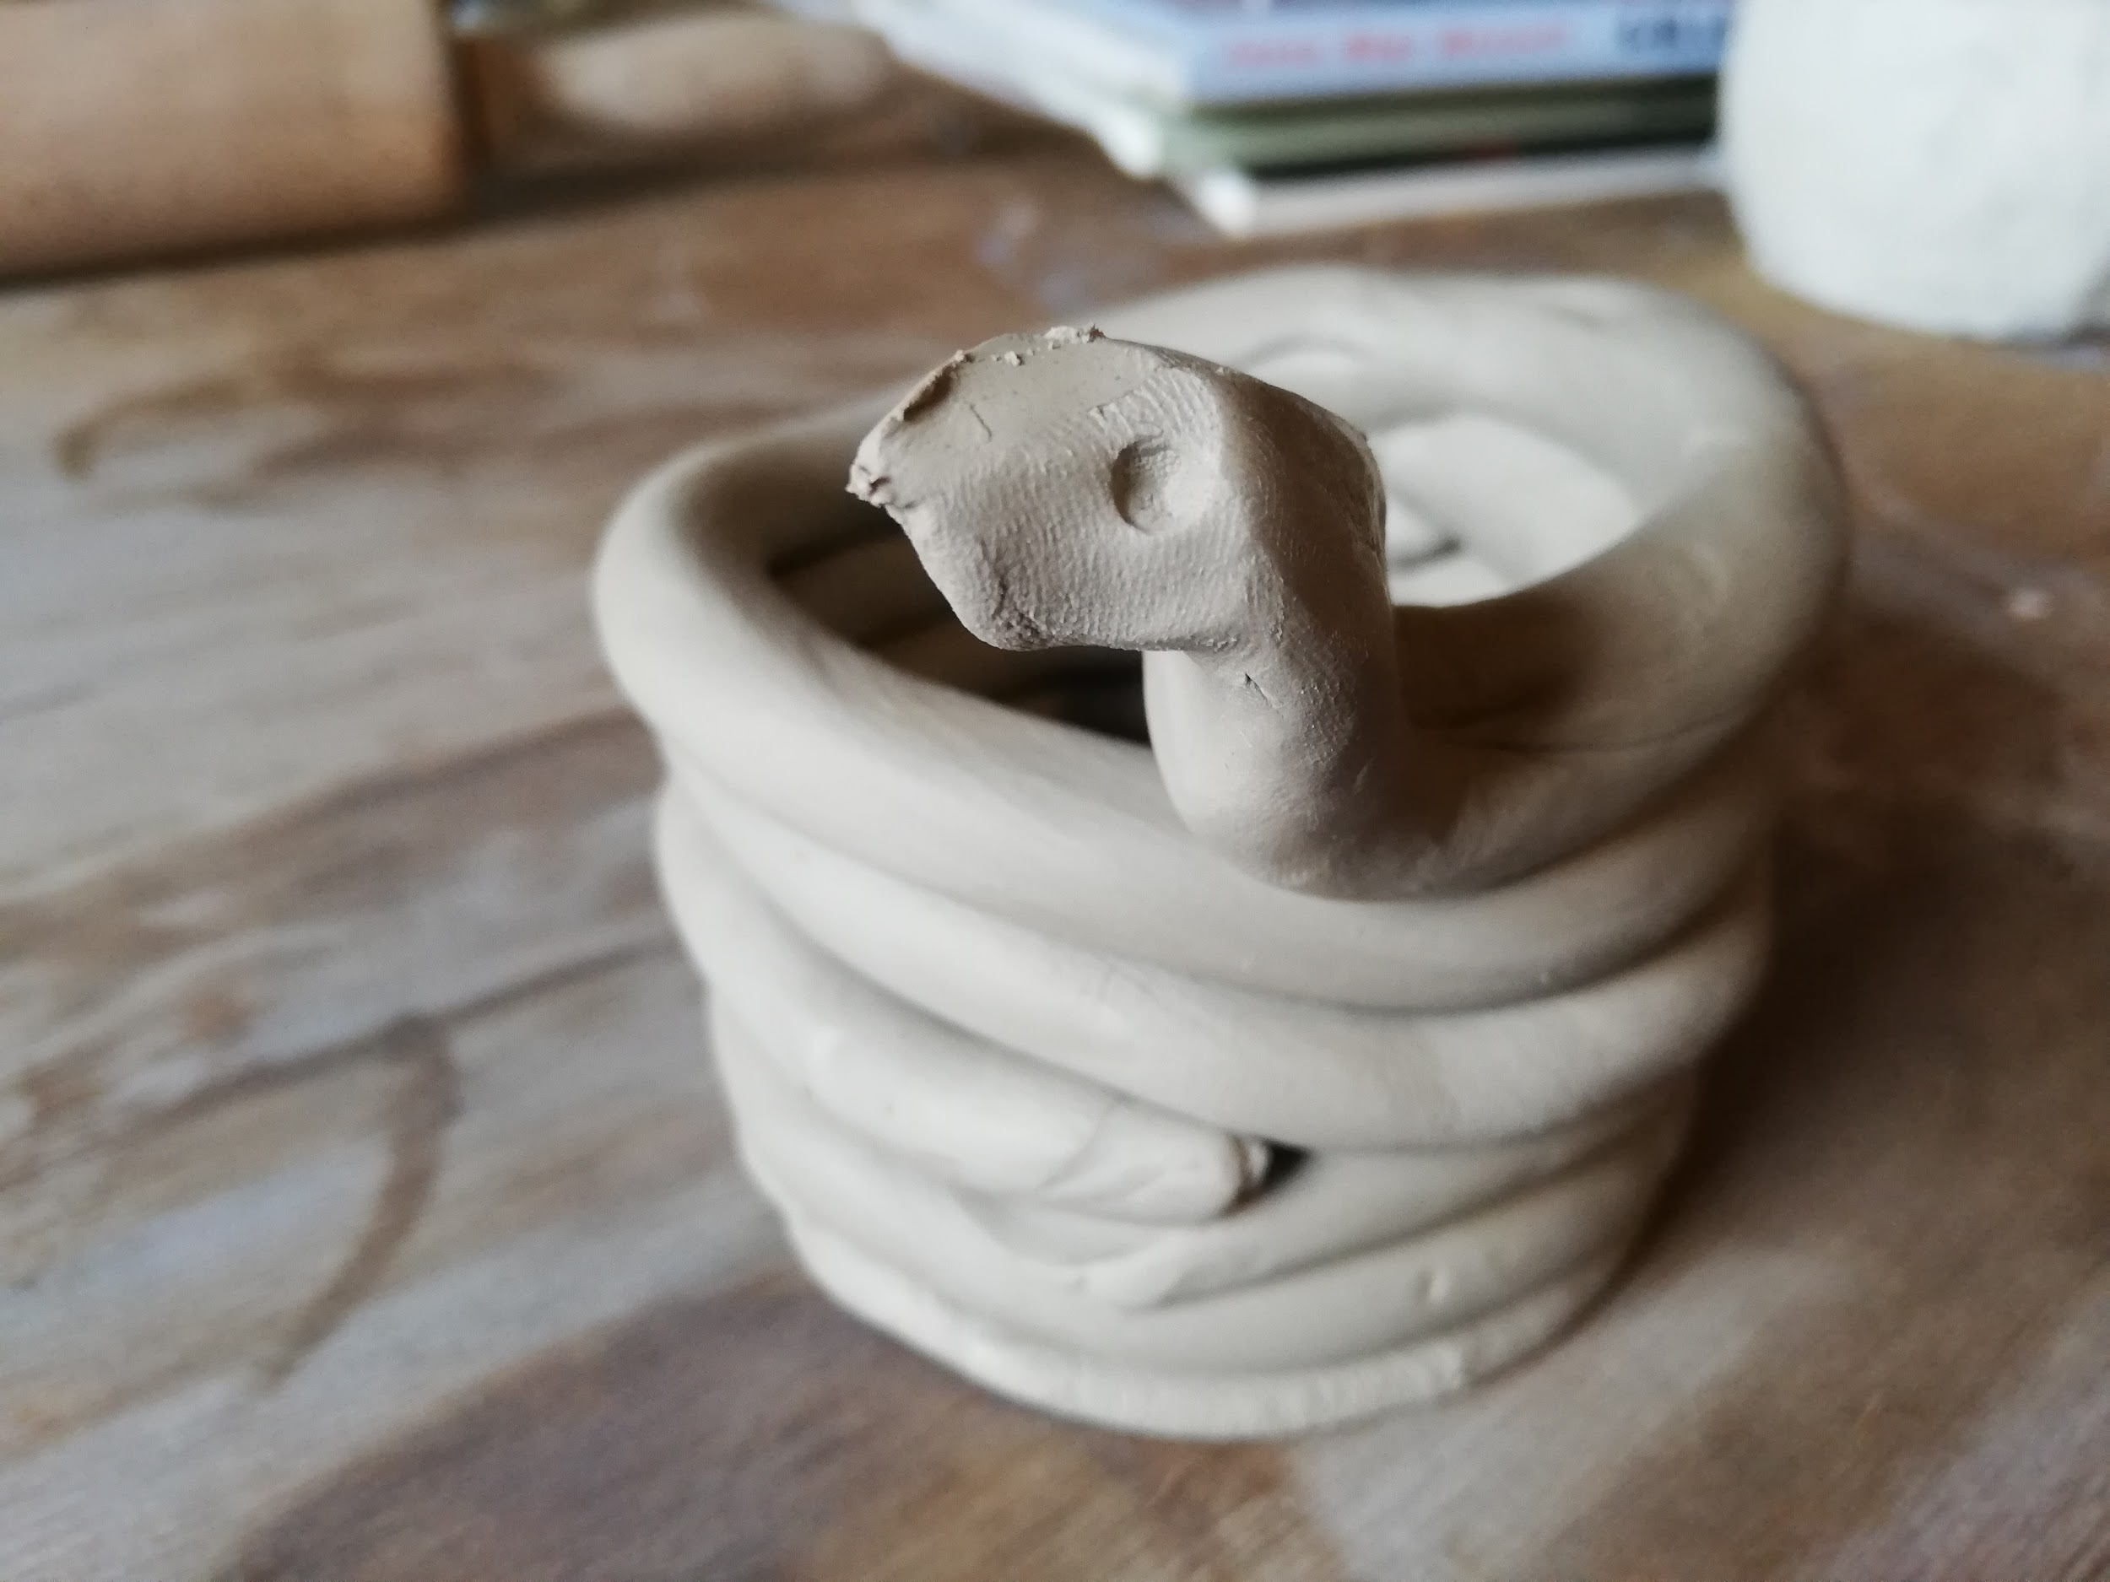
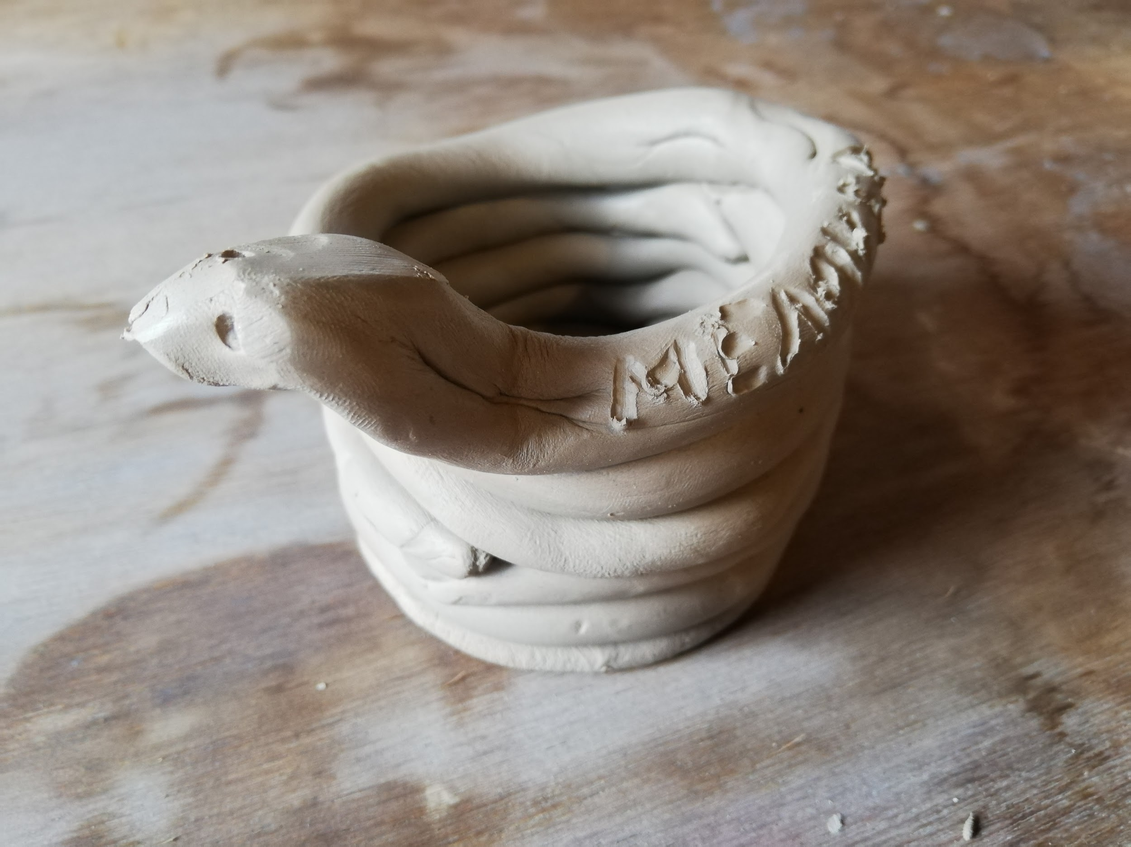
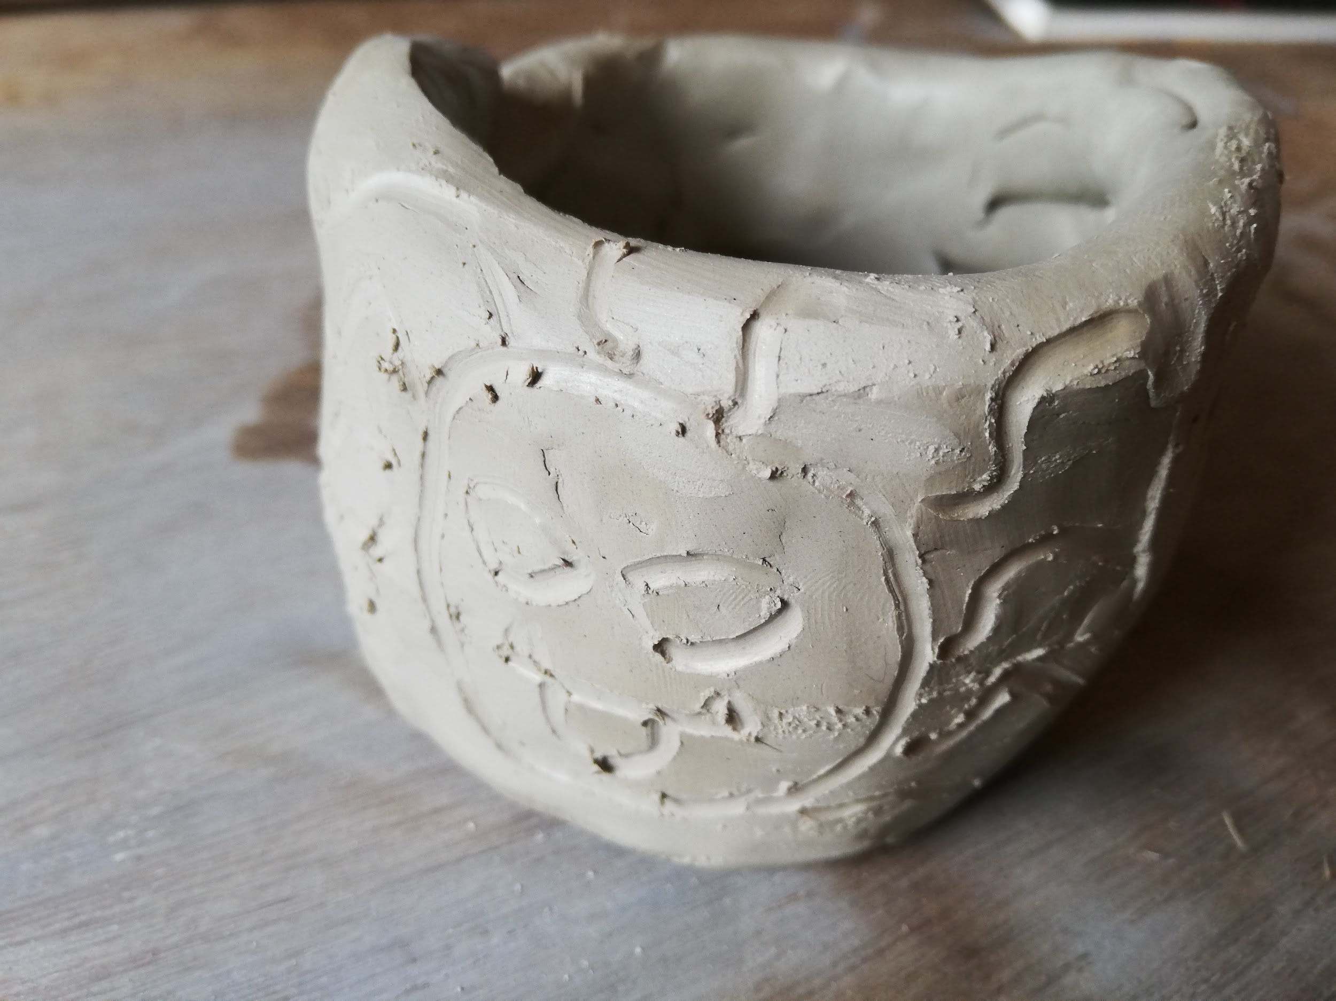
Pennenhouder uit klei

Slide 17
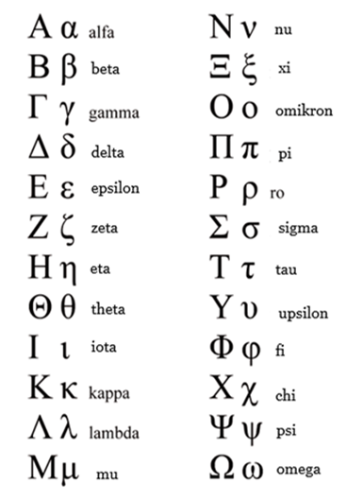
Mijn naam in het Oudgrieks
Je naam + η, ος of ον
Παυλ-ος
Ἑλεν-η
Παιδι-ον

Slide 18
Wat ga je onthouden van deze les?
Bibliotheek komt van het Griekse woord…
Μεδουσα is een vrouw met … als haar.
Is mijn πατηρ mijn zus of mijn papa?

Slide 19
Wat ga je onthouden van deze les?
Bibliotheek komt van het Griekse woord…
βιβλιον
Μεδουσα is een vrouw met … als haar.
slangen
Is mijn πατηρ mijn zus of mijn papa?
papa

